Slide 1
MINE Erfaringer som trainee ved finnfjord AS

Slide 2
Anna Hatland
27 år
Sivilingeniør i energi, klima og miljø (geofysiker), UiT
Trainee (prosessingeniør) siden juni 2015

Slide 3
Finnfjord AS

Slide 4
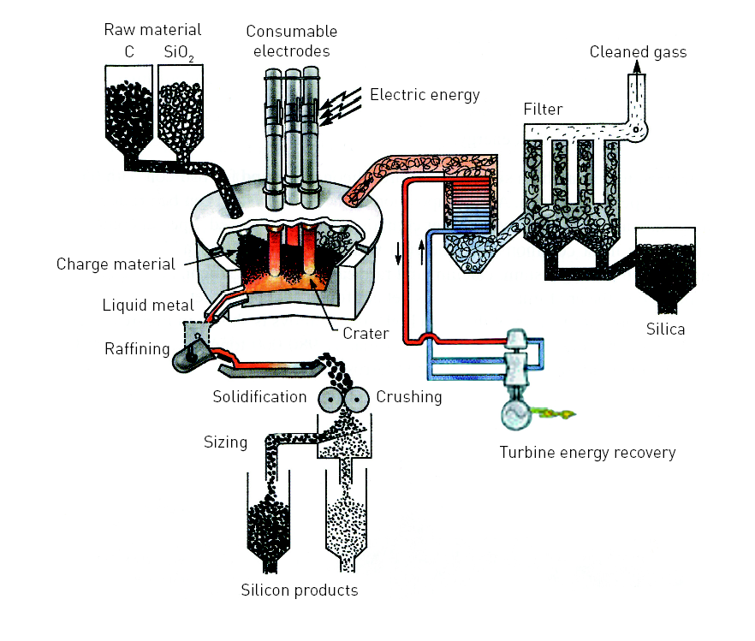
Produksjon av FeSi
CO2
Silica
Betong
Stål
FeSi
+ algeprosjekt
Notes:
* CO2 → Fotosyntese

Slide 5
Produksjon av FeSi
CO2
Silica
Betong
Stål
FeSi
+ algeprosjekt
Notes:
* CO2 → Fotosyntese

Slide 6
Produksjon av FeSi
CO2
Silica
Betong
Stål
FeSi
+ algeprosjekt
Notes:
* CO2 → Fotosyntese

Slide 7
Produksjon av FeSi
CO2
Silica
Betong
Stål
FeSi
+ algeprosjekt
Notes:
* CO2 → Fotosyntese

Slide 8
Produksjon av FeSi
CO2
Silica
Betong
Stål
FeSi
+ algeprosjekt
Notes:
* CO2 → Fotosyntese

Slide 9
Produksjon av FeSi
CO2
Silica
Betong
Stål
FeSi
+ algeprosjekt
Notes:
* CO2 → Fotosyntese

Slide 10
Produksjon av FeSi
CO2
Silica
Betong
Stål
FeSi
+ algeprosjekt
Notes:
* CO2 → Fotosyntese

Slide 11
Fordeler med å være trainee
Unik mulighet til å starte karrieren (to års ansettelse). Tilbud om fast jobb.
Nettverk via Profilgruppa: Mentor og næringslivstopper.
Sosialt nettverk, reiser, samlinger.
Mange søkere (pga. traineer).
Traineer er sterke ressurser (sjef).
Man blir attraktiv på arbeidsmarkedet pga. man skaffer seg variert arbeidserfaring.
Verdt å satse på!

